Slide 1


Starthulp Laptop
Notes:
Zorg ervoor dat de leerlingen hun laptop open klappen maar hem nog niet aanzetten

Slide 2
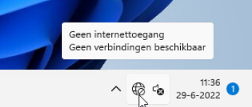
WiFi instellen
Klik op het wereldbolletje

Slide 3
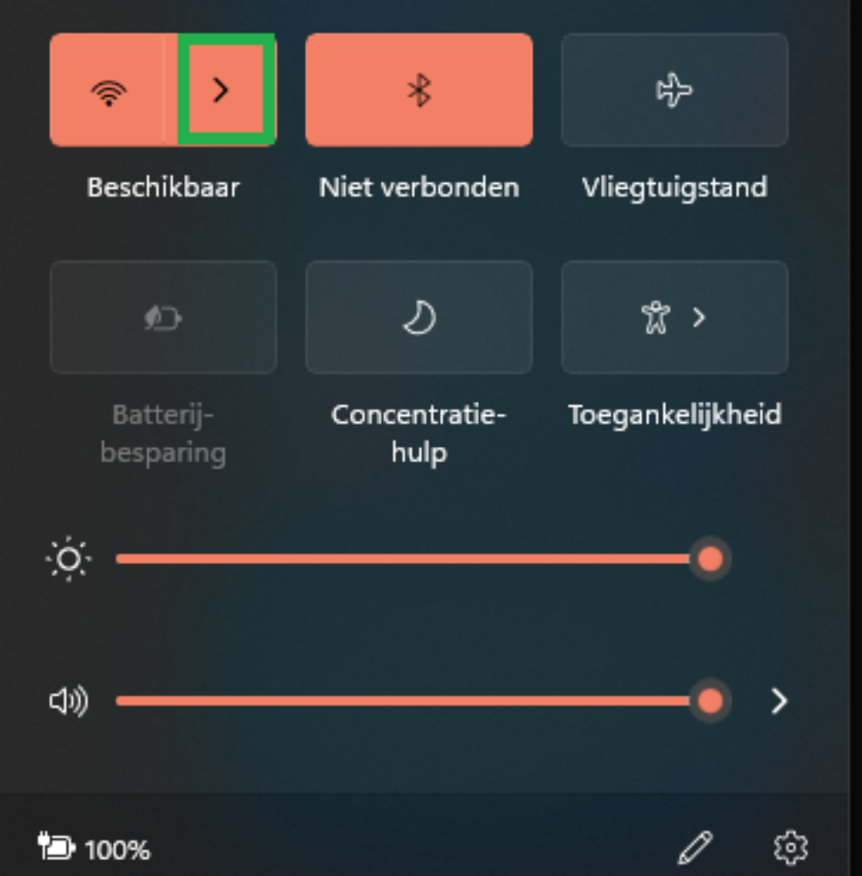
WiFi instellen
Klik op het pijltje langs het WiFi icoontje

Slide 4
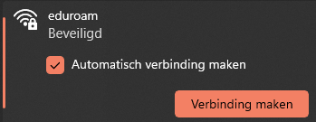
WiFi instellen
Klik op het WiFi network ‘eduroam’
Klik op Verbinding maken

Slide 5
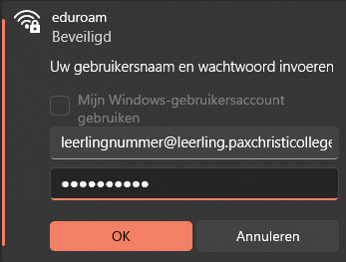
WiFi instellen
Voer de inloggegevens van de WiFi in die op het blaadje staan dat je gekregen hebt
Voor bij gebruikersnaam in
<jouwleerlingnummer>@leerling.paxchristicollege.nl
Voer bij wachtwoord het wachtwoord in dat op het blaadje staat
Druk op ‘OK’

Slide 6
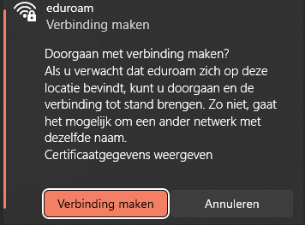
WiFi instellen
Druk op ‘Verbinding maken’

Slide 7
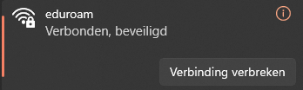
WiFi instellen
Als de inloggegevens juist zijn ben je nu verbonden met de WiFi

Slide 8
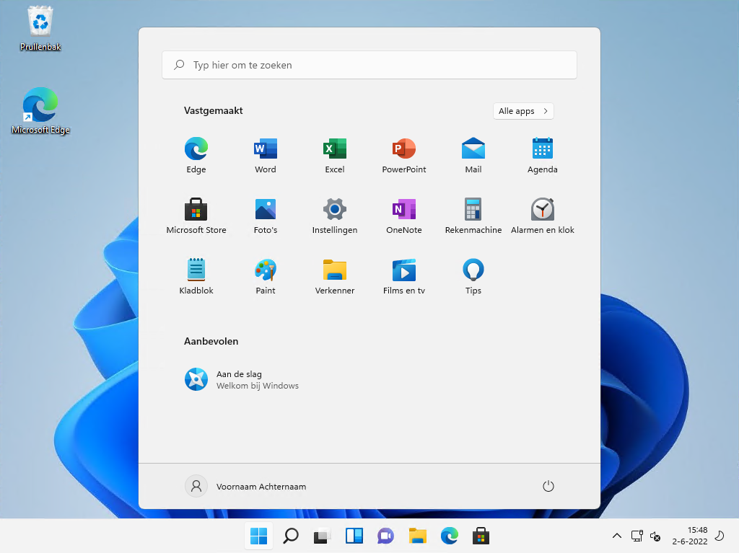
Office Instellen
Klik op start en klik vervolgens op ‘Excel’

Slide 9
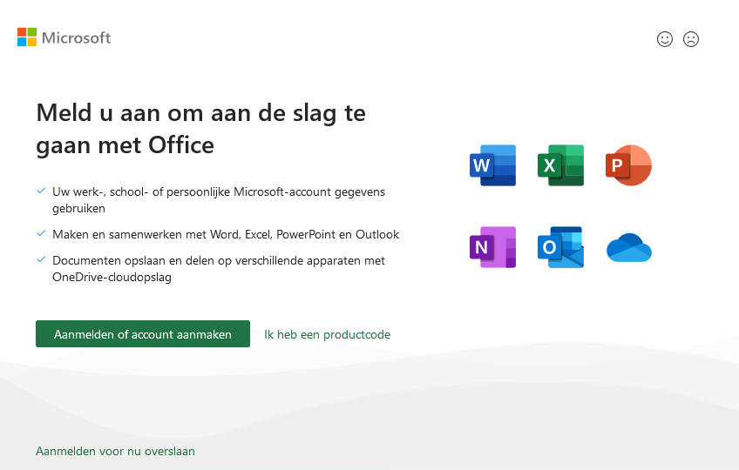
Office Instellen
Klik op ‘Aanmelden of account aanmaken’

Slide 10
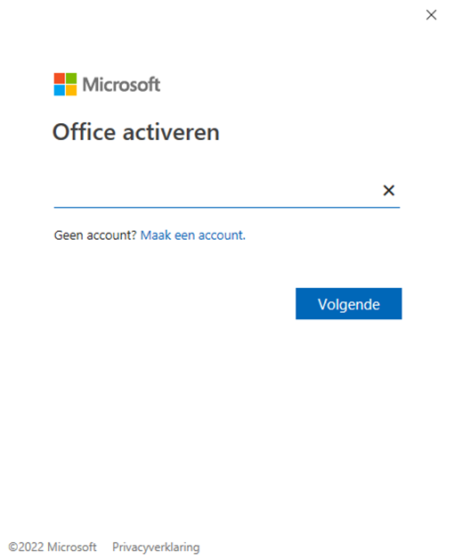
Office Instellen
Voer je e-mailadres van school in.
Deze staat op het blaadje dat je gekregen hebt

Slide 11
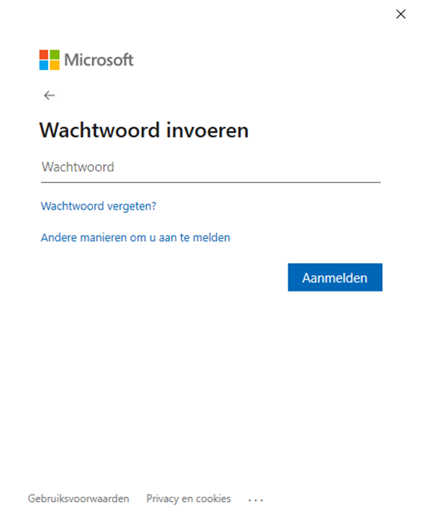
Office Instellen
Voer het wachtwoord in dat onder het e-mailadres staat op het blaadje

Slide 12

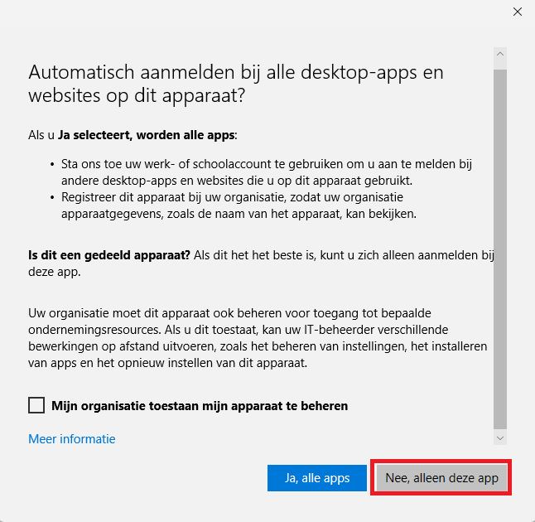
Office Instellen
Haal het vinkje weg bij “Mijn organisatie toestaan mijn apparat beheren”
Klik op ‘Nee, alleen bij deze app aanmelden’

Slide 13
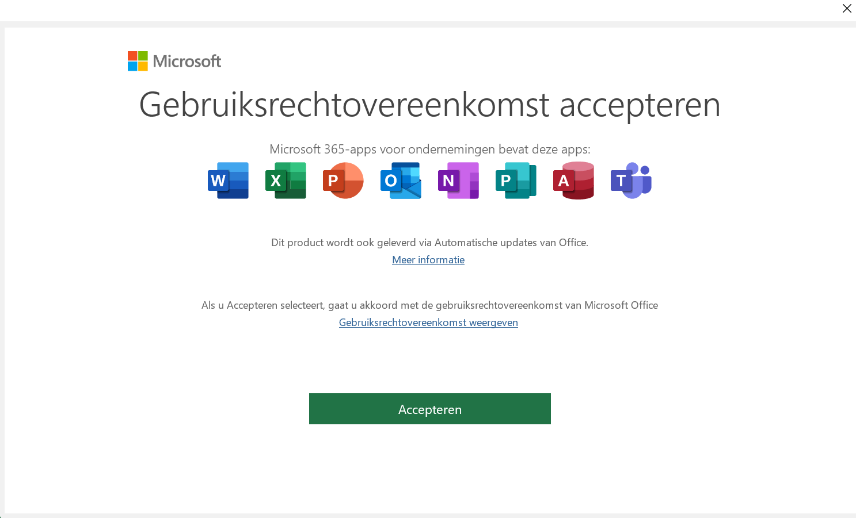
Office Instellen
Om Office te kunnen gebruiken moet je op ‘Accepteren’ klikken
Als de voorwaarden geaccepteerd zijn is Office geactiveerd en klaar voor gebruik.

Slide 14

OneDrive instellen
Nu gaan we Onedrive instellen
Dit programma zorgt ervoor dat je je bestanden niet zo maar kwijtraakt
Mocht je laptop crashen heb je altijd je bestanden in de cloud staan

Slide 15
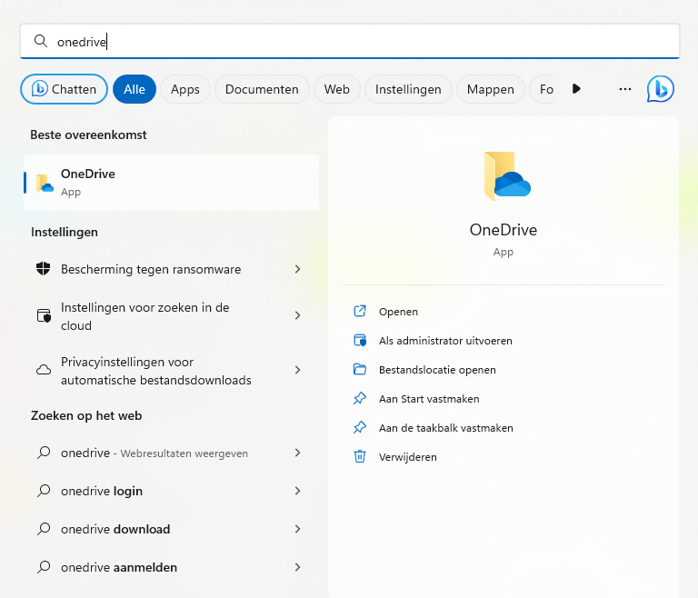
OneDrive instellen
Druk op je windows toets en type dan ‘Onedrive’
Als de ‘Onedrive’ optie er staat kun je op enter drukken

Slide 16
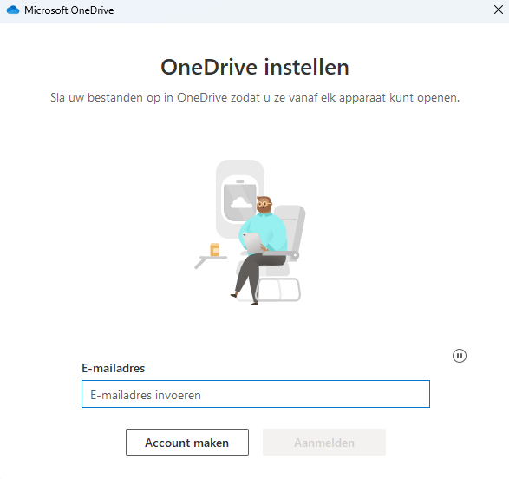
OneDrive instellen
Voer hier je emailadres in en druk op ‘Aanmelden’

Slide 17
Office Instellen
Haal het vinkje weg bij “Mijn organisatie toestaan mijn apparat beheren”
Klik op ‘Nee, alleen bij deze app aanmelden’

Slide 18
OneDrive instellen
Voer nu je wachtwoord in wat op het blaadje staat die je hebt gekregen.

Slide 19
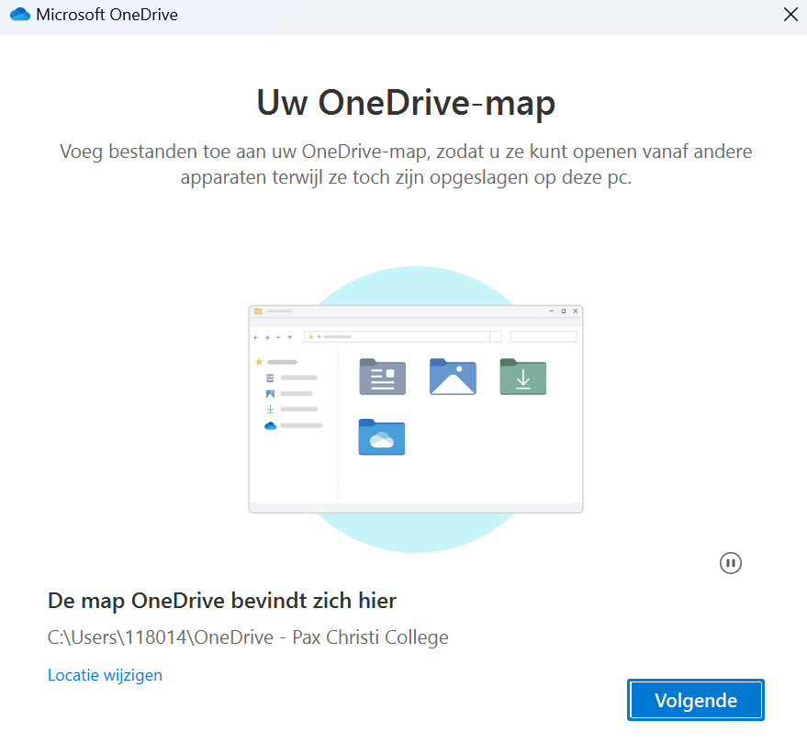
Onedrive instellen
Er komt nu een venster die aangeeft waar je bestanden komen te staan
Klik op ‘Volgende’

Slide 20
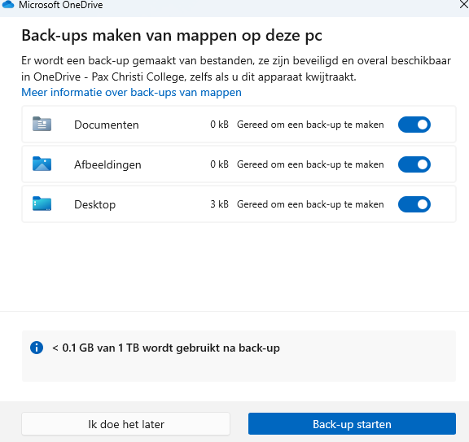
OneDrive instellen
Zorg ervoor dat alle opties zijn ingeschakeld
Start de Back-up door op ‘Back-up starten’ te klikken

Slide 21
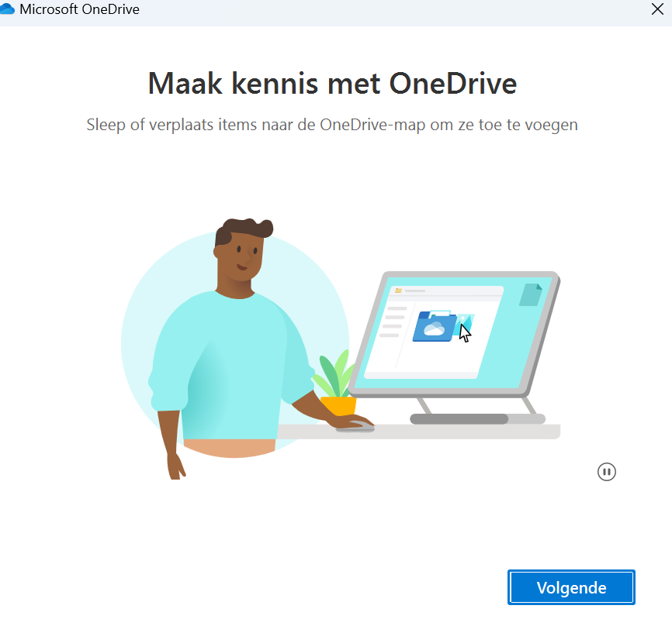
OneDrive instellen
Nu krijg je een instructie hoe Onedrive werkt.
Als je dit hebt doorgelezen klik dan op ‘Volgende’

Slide 22
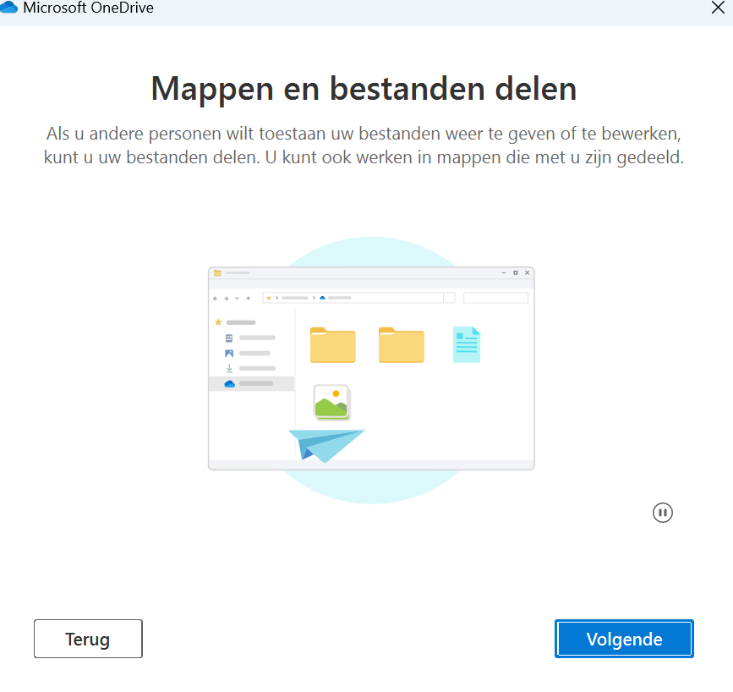
OneDrive instellen
Nu krijg je een instructie hoe Onedrive werkt.
Als je dit hebt doorgelezen klik dan op ‘Volgende’

Slide 23
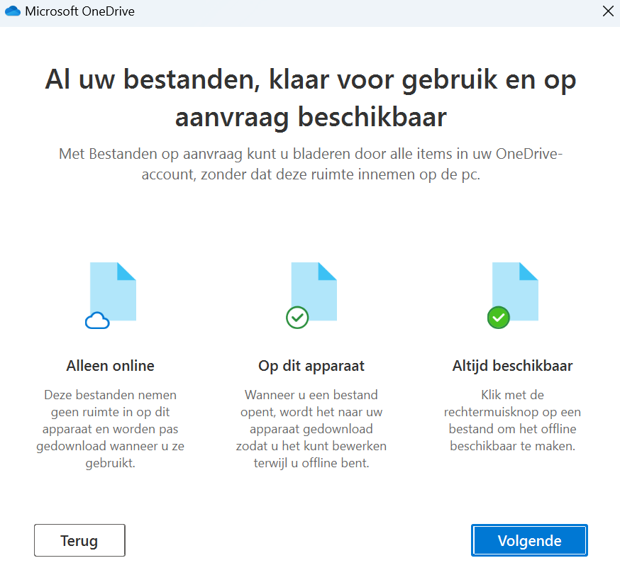
OneDrive instellen
Nu krijg je een instructie hoe Onedrive werkt.
Als je dit hebt doorgelezen klik dan op ‘Volgende’

Slide 24
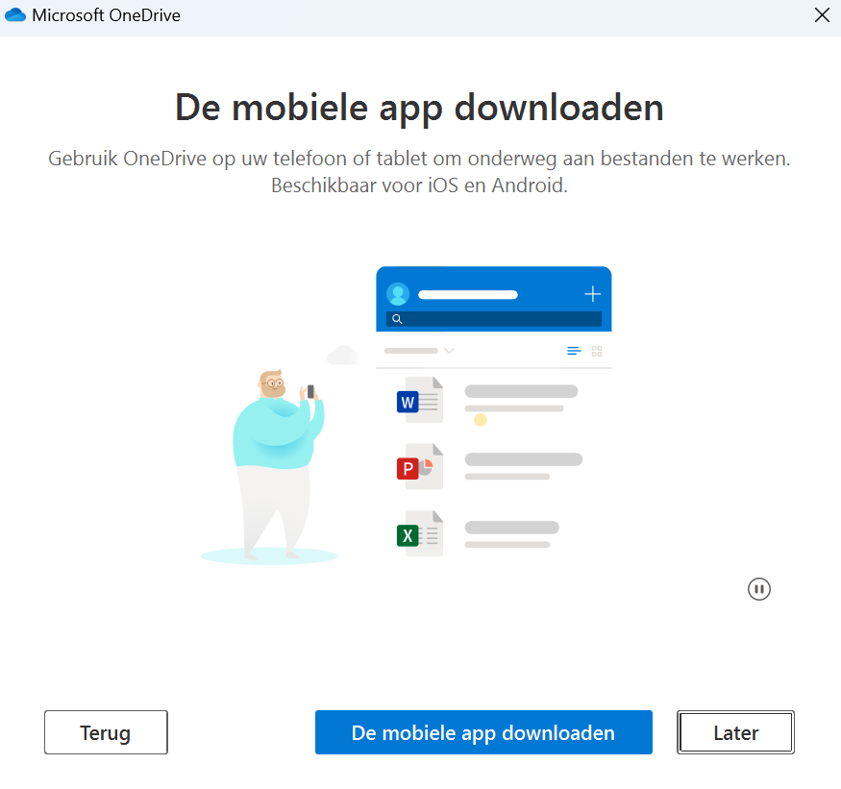
OneDrive instellen
Hij vraagt om de mobiele app te downloaden. Dit kan op een ander moment ook nog ingesteld worden.
Klik voor nu op ‘Later’

Slide 25
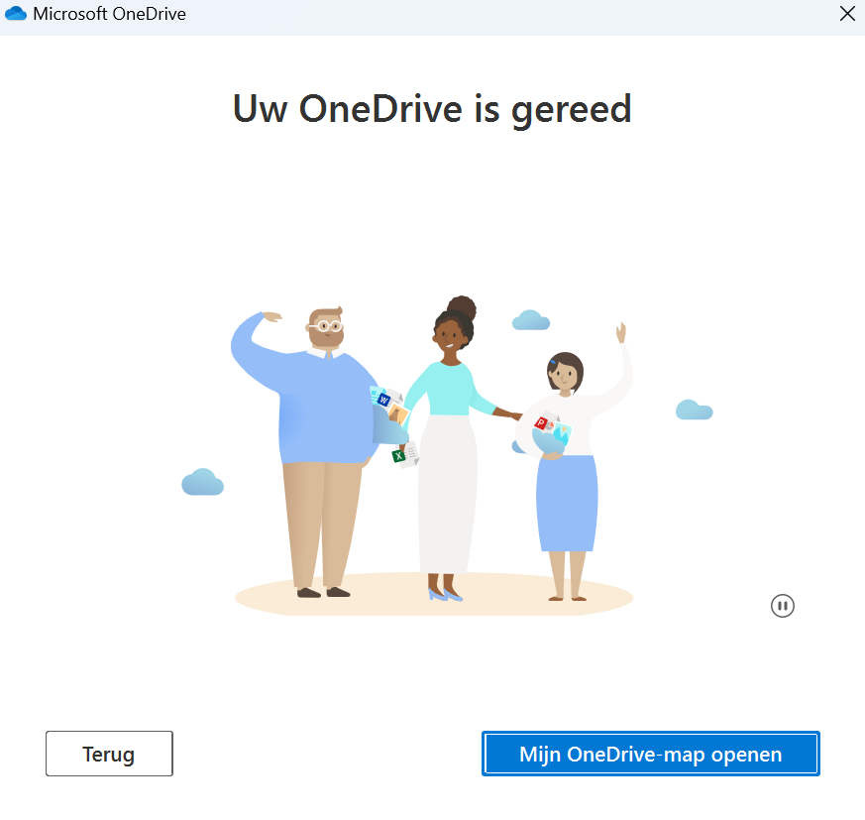
OneDrive instellen
Onedrive is nu succesvol geinstalleerd.
Klik nu op ‘Mijn OneDrive-map openen’

Slide 26
Heel veel succes aankomend schooljaar!

